Slide 1

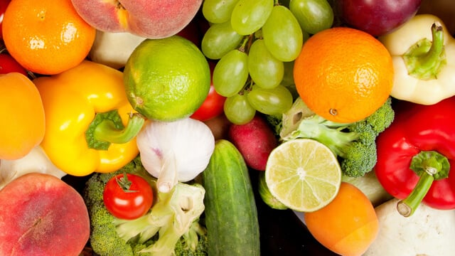

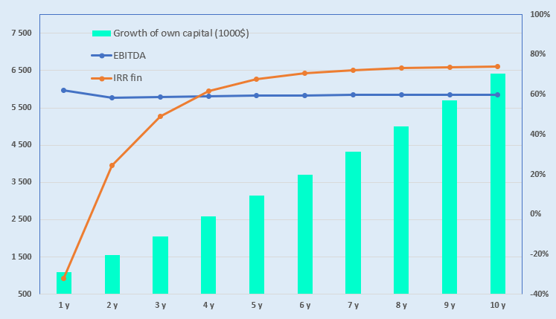
Meva-sabzavotni qayta ishlash loyihasi uchun klaster
Soha:
Agrosanoat majmuasi va oziq-ovqat sanoati
Loyiha qiymati:
Jami qiymat: $ 27,0 mln.
Investitsiya rejasi:
Umumiy investitsiya – $27 mln, shundan:
Loyiha maqsadi:
Meva-sabzavotni qayta ishlash va quritish bo‘yicha zamonaviy korxona tashkil etish. Loyiha yuqori sifatli mahsulot ishlab chiqarish, organik, Global G.A.P. va Halal kabi xalqaro standartlarga mos keladigan eksportbop tovarlar tayyorlashga qaratilgan. Loyiha ichki iste’mol va eksport salohiyatini oshirish, shuningdek investitsiyalarni jalb qilish imkonini beradi.
Binolar/inshootlar
24,8%
$6,7 mln.
Tashabbuskor ulushi – 7,4% ($2,0 mln)
To‘g‘ridan-to‘g‘ri investitsiyalar – 92,6% ($25,0 mln)
Jihozlar
48,2%
$13,0 mln.
Boshqa xarajatlar
3,4%
$0,92 mln.
Yakuniy moliyalashtirish rejasi investor bolan muzokaralardan so‘ng belgilanadi.
Aylanma mablag‘
23,5%
$6,35 mln.
Loyiha mahsuloti:
Korxona yiliga 26 000 tonna meva va sabzavotni qayta ishlash quvvatiga ega.
Daromadlilik:
Investitsion ko‘rsatkichlar:
Nega organik qishloq xo‘jaligi sohasiga sarmoya kiritish kerak?
NPV, US$ mln – 9,5
IRR, % – 30,1%
EBITDA, % –55,6 %
(DPP), — 3 yil
Organik mahsulotlarga talab ortmoqda. Iste’molchilar sun’iy o‘g‘itlar va kimyoviy qo‘shimchalarsiz yetishtirilgan mahsulotlarga qiziqmoqda.
Ichki bozorni rivojlantirish. Organik mahsulotlar iste’moli o‘smoqda, aholi xabardorligi ortib bormoqda.
Eksport yo‘nalishlarini kengaytirish. AQSH, Yevropa Ittifoqi, Xitoy, Osiyo va Yaqin Sharq mamlakatlariga chiqish imkoniyati mavjud.
Bozor:
Organik oziq-ovqat bozori 2033 yilga kelib 587 mlrd AQSh dollariga yetadi. Yillik o‘rtacha o‘sish – 11%, daromad bo‘yicha yetakchi – Shimoliy Amerika (49,8%).
AQSh 2025 yildan boshlab 30 mln dollar ajratadi (American Rescue Plan doirasida) organik ishlab chiqarishga o‘tishni rag‘batlantirish uchun.
Tashabbuskor:
“MILMAXTRADE” MCHJ
Tashkil topgan – 2020 yil.
Ustav kapitali – 2,72 mlrd so‘m.
Ta’sischi: Sh. Husenov – 100%
Joylashuv: Buxoro viloyati, Buxoro shahri, Piridastgir ko‘chasi, 5A-uy
Joylashuv
Buxoro viloyati
Imtiyozlar:
2028 yil 1 yanvargacha — zamonaviy qadoqlangan meva-sabzavotlar uchun foyda va ijtimoiy soliq stavkasi 1% etib belgilanadi.
2026 yil 1 iyungacha — saralash, qadoqlash, quritish uchun uskunalar bojxona to‘lovlaridan ozod etiladi.
2025–2026 yillarda — saralash va qadoqlash xarajatlarining 25% davlat tomonidan qoplab beriladi.
Buxoro viloyati
Maydoni | 40200 km²
Aholisi | 2,1 mln.
Talab qilinadigan yer maydoni – ~2,0 ga
6%

Slide 2

Xalqaro transport-logistika yo‘nalishlari
Tallin
Sankt-Peterburg
Riga
Latvia
Moscow
Klaipeda
Hamburg
Minsk
Berlin
Brest
Povorina
Essen
Lviv
Kyiv
Paris
Chop
Volgograd
Kandiagash
Aktogay
Astraxan
Beyney
Saksaulskaya
Ulan-Bator
Osh
Bayangal-Mangal
Mersin
Malatya
Saraxa
Mazar-i-Sharif
Kashgar
Xirat
Afghanistan
Peshavar
Iran
Pakistan
Bandar-e-Abbas
Chakhbahar
Karachi

Slide 3

Toshkent va boshqa O‘zbekiston aeroportlaridan aviaqatnovlar
New York
90 ta davlat fuqarolari uchun vizasiz kirish tartibi joriy etilgan
O‘zbekiston aeroportlarida 59 ta turli aviakompaniya faoliyat yuritmoqda
Mamlakat bo‘ylab 11 ta aeroport mavjud, ularning asosiylari: Toshkent, Samarqand va Buxoro.

